Slide 1
Celebración del Día de muertos
Idea: En años anteriores, los estudiantes han escrito Calaveritas literarias dedicadas a sus maestros. El Día de muertos, la clase se traslada a la biblioteca de la escuela donde cada estudiante lee su Calaverita. Se invita a los maestros a la lectura de Calaveritas y después se exhiben en la rotonda de la escuela para que los maestros que no pudieron asistir el día que se leyeron, puedan ver las calaveritas que sus estudiantes o exestudiantes les dedicaron. También se invita a personal y estudiantes a traer fotografías de sus seres queridos que han fallecido para ponerles una dedicatoria en el altar escolar.

Slide 2
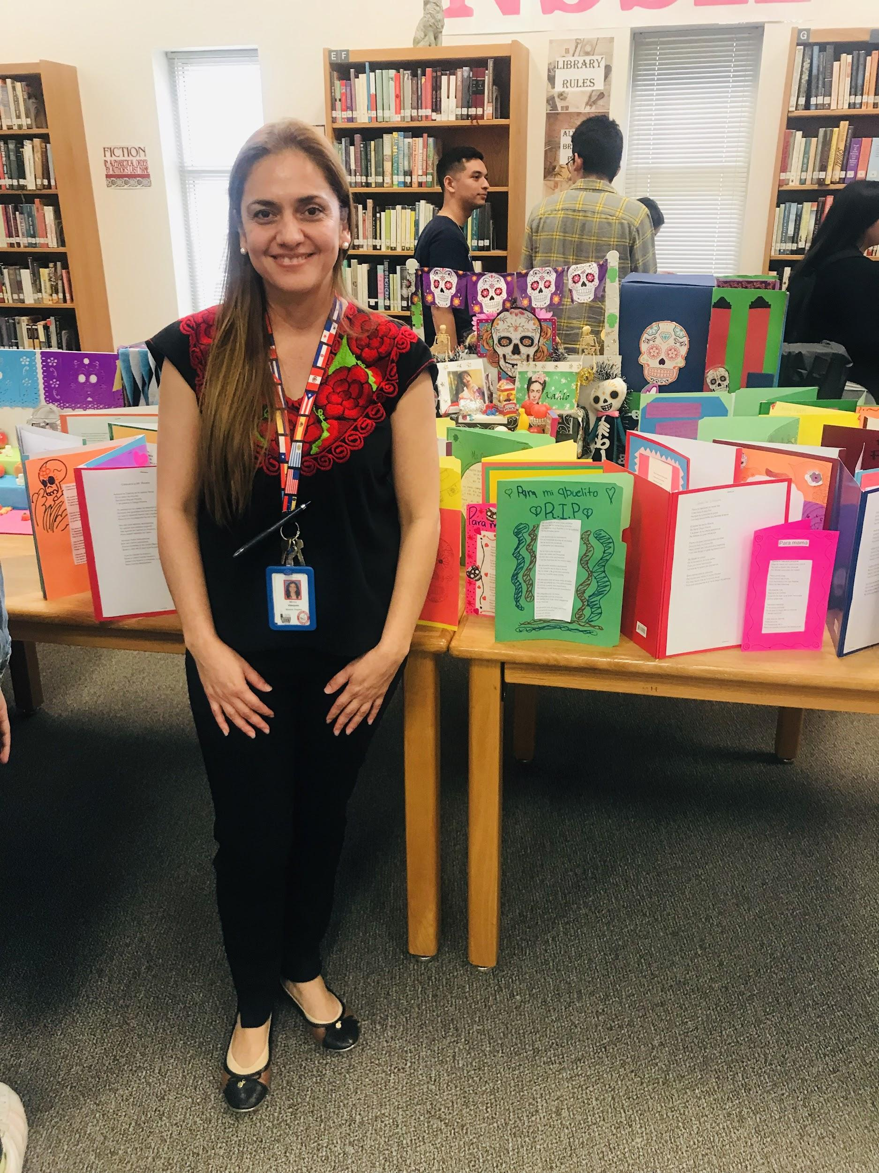
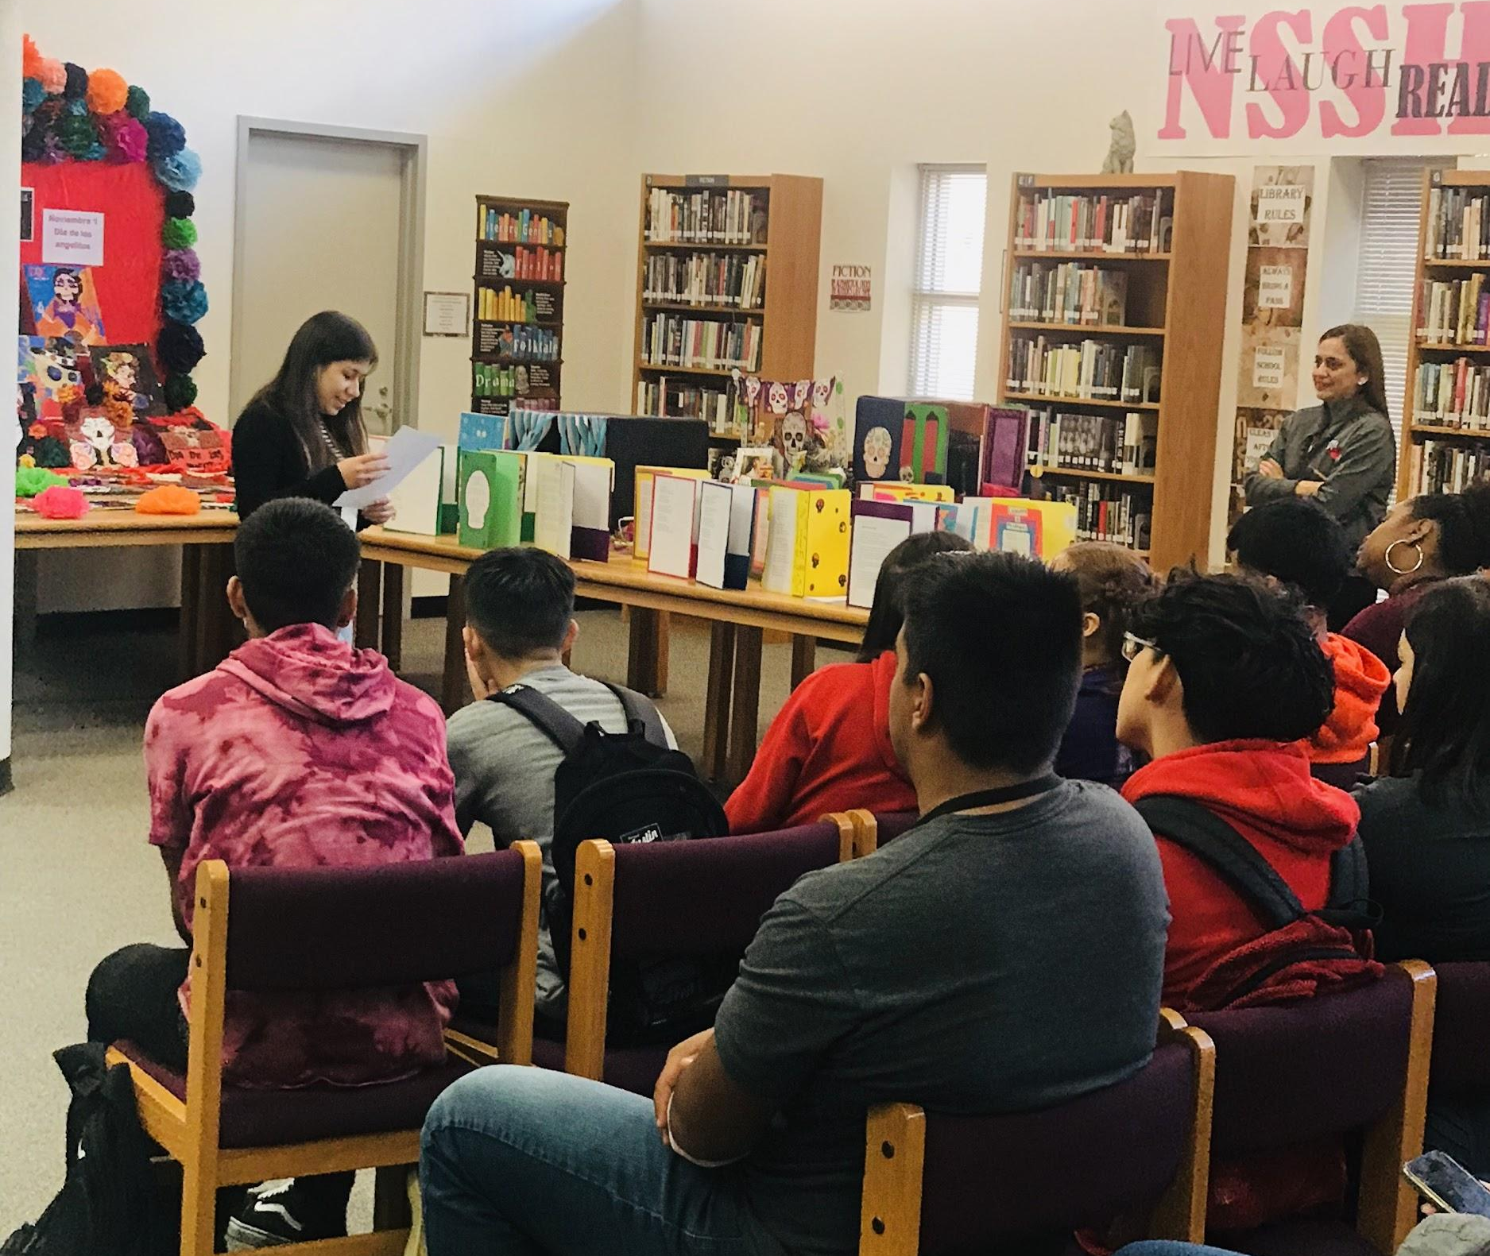

Slide 3
